Slide 1
А.Байтұрсынов атындағы Қостанай мемлекеттік университеті
Акдаулетова Жанар Ашимовна
КӨЛІК ЖӘНЕ КОММУНИКАЦИЯ

Slide 2
Әуе көлігі

Slide 3
Басқа қалаға (елге) баратын жолаушылар үшін әуе сапарының кешігуі немесе кейінге шегерілуі жоспарланған кездесуге, белгіленген іс-сапарға немесе көптен күткен демалысқа теріс әсер етуі мүмкін. Әуе сапарының кешігу себептері әр түрлі болуы мүмкін: бұл ауа-райы шарттары, техникалық келеңсіздіктер. Бірақ әуе сапарының ауысуы/кейінге шегерілуі әуе компаниясының алдын ала болжай алмауы себебінен туындаса, онда жолаушылар өтем-ақы төлемдеріне құқық және әр түрлі қолайлылықтарды ұсынуға құқылы.

Slide 4
Сапарлардың кешігу себептері
Әуе сапарының кешігуі/кейінге шегерілуі тасымалдаушыға байланысты емес әр түрлі себептерге байланысты болуы мүмкін, олар:
қолайсыз ауа-райы шарттары;
әуежайдың жеткіліксіз жабдықталуы;
техникалық себептер (с.і. ауа кемесін ауыстыру);
бір сапардың кешігуі соңғыларының кешігуіне әкелгенде, сапарлардың тізбекті кешігуі;
күмән туындағанда және жолаушылардың денсаулығына немесе өміріне қауіпті болдырмағанда жұмыстар жүргізгенде;
отырғызғаннан кейін жолаушы ұшудан бас тартатын жағдайлар да бар.
Осы себептер бойынша барлық жолаушыларды түсіру және ұшақ салонын қарау жүргізіледі;
тіркеуден өткен және жүкті тапсырған жолаушы сондай-ақ осы себеп бойынша ұшақтың ұшуға құқығы жоқ.

Slide 5
Сапар кешіккенде/ауысқанда немесе әуе кемесінің кеш келуі салдарынан сапарды жойғанда, сондай-ақ әуе тасымалдаушысының ұшу бағыты өзгергенде жолаушылар үшін ұшу бөлімінде немесе аралық бөлімде (Қазақстан Республикасының әуе кеңістігін пайдалану және авиация қызметі туралы ҚР Заңының 86-бабына сәйкес) күту үшін қолайлылық тудыруға міндетті. Өтемақы төлемдерін алу үшін сізге жердегі қызмет агенттеріне немесе тасымалдаушы-әуе компаниясының Call Centre хабарласу керек, мысалы Air Astana қолдау қызметінің телефондары – 8 (727) 244 44 77 Алматы қаласы, 8 (7172) 58 44 77 Астана қаласы және мыналарды талап етуге болады: Егер сіз кішкентай баламен ұшсаңыз (7 жасқа дейін), сізге ана мен баланың бөлмесі тиісті (бар болса). Өтемақы әрекеттерінің сипаты әуе сапарының кешігу ұзақтығына байланысты

Slide 6
Сапарды 2 сағаттан артық күткенде:
ұзақтығы 5 минуттан артық емес 2 телефон қоңырауы (с.і. халықаралық бағыттар) немесе электрондық почтамен 2 хабарлама жіберу;
салқындатылған сусындармен қамтамасыз ету.
Сапарды 4 сағаттан артық күткенде:
әр 6 сағат сайын күндізгі уақытта және әр 8 сағат сайын түнде ыстық тамақпен қамтамасыз ету.
Сапарды түнгі уақытта 6 сағаттан артық күндізгі уақытта 8 сағаттан артық күткенде:
қонақ үйге орналастыру;
қонақүйге дейін және кері қарай көлікпен жеткізу.
Сапарды 10 сағаттан артық күткенде:
тасымалдаушы жолаушының таңдауы бойынша жоғарыда көрсетілген барлық өтемақыларды ұсынумен тағайындалу орнына дейін ұшуды қамтамасыз етуге немесе жолаушыға билеттің толық құнын қайтаруға міндетті.

Slide 7
Барлық жоғарыда аталған қызметтер жолаушыларға қосымша төлемді алусыз ұсынылады. Әуе сапары әуе компаниясының кінасы бойынша кешіккен жағдайда жолаушы кешігудің әр сағаты үшін билет құнынан 3% мөлшеріндегі өтемақыға үміт артуға құқылы (кешігу болған ұшу учаскесінде). Егер жолаушы кешіккен сапарды 10 сағаттан артық пайдаланбаса, онда әуе компаниясы жолаушыға әуе билеті бойынша толық қайтаруды кепілдендіреді, яғни әуе билетінің құнынан 100%.

Slide 8
Жүкті тасымалдау, жоғалту немесе бүлінуі
Егер тағайындалған жерге келуі бойынша жолаушы өзінің қол жүгін алмаса, бірінші кезекте қол жүгінің келмеуі туралы актіні құрастыруға жүгіну керек:
Қазақстан Республикасының аумағында - әуе компаниясының өкілдігіне;
ҚР тыс – келген әуежайдың жүкті іздеу бөліміне Lost & Found.
Жүк биркасының жыртылмалы талонының негізінде жолаушыға жүктің келмеуі туралы акт құрастырылады (Property Irregularity Report). Актінің көшірмесі жолаушының қолына беріледі, осы актіге тасымалдаушының немесе оған қызмет көрсетуші агенттің байланыстарымен ақпараттық парақ қоса беріледі. Актіні құрастырғанда жолаушыға келген жүкке – түрі, түсі, бренд, салмағы, ұсақ заттардың болуына қатысты (құлыпшалар, кішкене лента, стикерлер және т.б.) толық ақпаратты ұсыну қажет. Бұдан басқа жолаушы өзінің тұрғылықты жерін хабарлайды және агентпен жүкті тұрғылықты жері бойынша тағайындалу орнына жеткізу мүмкіндігін келіседі. Іздеу процесінде тасымалдаушы агенттер жолаушымен байланысады және қабылданған шаралар туралы хабардар етеді. Егер 5 күн ішінде жүктің орналасқан орны анықталмаса, жолаушыға жүктің ішіндегі туралы ақпаратты ұсыну қажет. Жүкті толық іздеу кезеңі 21 күнді құрайды.

Slide 9
Жүкті жеткізуді кешіктіргені үшін әуе компаниясы алушыға әр тәуліктегі тасымалдау үшін 10% пайыз мөлшерінде айыппұл төлейді, бірақ әуе билетінің құнынан 50 % артық емес. «Халықаралық ауа-райы тасымалдарына қатысты кейбір ережелерді бірегейлендіру туралы» Варшава конвенциясының ратификациясы негізінде Қазақстанда әуе компаниясы жүкті жоғалтқанда тіркелген жүктің әр киллограмы үшін АҚШ 20$ жұмсайды. Жүк бүлінгенде (шамадан тұтқасының үзілуі, дөңгелектер және т.б.) әуе компаниясы жауапты емес, бірақ кейбір қолайсыз оқиғаларды болдырмас үшін мысалы, «Air Astana» әуе компаниясы осындай ұсақ ақауларды жөндеу үшін жүргізілген чектер бойынша төлем жүргізеді.

Slide 10
Борышкерлердің тізілімі немесе елден қарыздар үшін шығармаса, не істеу керек?
Соңғы уақытта азаматтардың елден шетелге шығуынан бас тарту жағдайы жиіледі. Бұл бірінші кезекте 2013 жылғы маусымдағы «Атқарушылық iс жүргiзу және сот орындаушыларының мәртебесi туралы» Заңына енгізілген өзгертулер тобымен байланысты. Аталмыш мәселе билеттер, жолдамалар сатып алынып, қонақүйлерден орын алынған соң, шекара бақылауынан өткенде де тікелей кездесіп жатады. Шетелге шығуы шектелген адамдардың тізіміне қалай түспеу керек және егер сіз борышкерлер тізімінде болсаңыз не істеу керек.
Әлемдік тәжірибе, елден шығуға құқықтарды уақытша шектеу – айқын нәтижелерді әкелетін жеткілікті пәрменді шара екенін көрсетеді: атқару міндеттемелері бойынша қарыздар жиі жабылады. Әрине ұшаққа отырарда шетелге шығуға тыйым салынғанын білу ешкімді қуантпасы анық. Бірақ бұны болдырмауға да болады.

Slide 11
Кімге және қандай себептер бойынша шетелге шығу шектелуі мүмкін?

Slide 12
Заңның 33-бабына сәйкес атқару құжатын қамтитын талаптарды борышкердің негізді себептерсіз белгіленген мерзімде орындамағанда, сот орындаушысы өндіріп алушының өтініші бойынша ҚР борышкердің шығуға уақытша тексерілуі туралы қаулыны шығаруға міндетті.
Атқарушы құжаттарға мыналар жатады:
сот актілері негізінде берілетін атқару парақтары;
ҚР азаматтың процессуалдық заңнамасына сәйкес берілетін сот бұйрықтары;
ҚР аумағында мәжбүрлеп орындау туралы сот актілерінің, халықаралық, шетелдік соттар және арбитраждар шешімдері негізінде берілетін орындау парақтары;
аралық соттардың шешімдерін мәжбүрлеп орындау туралы сот анықтамасы негізінде берілетін атқару парақтары;
ҚР Әкімшілік құқық бұзушылықтар туралы Кодексінде көзделген жағдайларда әкімшілік құқық бұзушылықтар туралы іс бойынша шығарылған сот қаулылары;
Әкімшілік құқық бұзушылықтар туралы ҚР Кодексінде көзделген жағдайларда, әкімшілік құқық бұзушылықтар туралы істерді қарастыруға уәкілетті органның қаулылары (лауазымды тұлғаның);
оның талаптарын мәжбүрлеп орындау туралы прокурордың қаулысы;
атқару санкцияларын төлету туралы сот орындаушысының қаулылары.
Елден тыс шығудан бас тартудың басты себебі атқару құжаттарын орындамау, борыш, қарыз болып табылады. Осылайша, егер сіздің мемлекет алдында салықтар, айыппұлдар немесе басқа адамдар алдында сотқа жүгінуге дейін апарған қарыздарыңыз болса, неғұрлым сақ болу қажет. Төлемеуші деп алименттерді немесе жолақы айыппұлдарын төлемеген, сонымен қатар қаланың коммуналдық қызметтеріне қарызы бар адам саналуы мүмкін. Тізімге 700 теңгеден бастап төленбеген шоттары бар және сот осы қарызды өндіру туралы қаулы шығарған адамдар енгізілуі мүмкін.

Slide 13
Шетелге шығу шектелген адамдардың тізіміне азамат сот орындаушысының қаулысы бойынша енгізілуі мүмкін. ҚР борышкердің шығуына уақытша шектеу туралы сот орындаушысының қаулысы сотпен санкциялауға жатады. Сот санкциялағаннан кейін сіз қаулының көшірмесін аласыз, сондай-ақ оны ҚР ҰҚК шекара қызметі алады, ол сізді қарызыңыздың өтелуі базада расталғанға дейін шекарадан шығармайды.
Егер атқару құжаты сот актісі болып табылмаса және сот актісінің негізінде берілмесе (мысалы, атқарушы парақтар немесе хаттамалар), онда өндіріп алушы немесе мемлекеттік сот орындаушысы борышкер үшін ҚР шығуды уақытша шектеу туралы ұсыныспен сотқа жүгінуге құқылы. Бірақ бұл жағдайда шешімді сіздің қатысуыңызсыз шығаруы мүмкін екенін ескерген жөн, сол себепті қарыз, айыппұлдар, баж алымдарын және коммуналдық төлемдер қызметтер үшін төлемді істі сотқа жеткізбестен уақытылы төлеген дұрыс.

Slide 14
Шетелге сізге шығуға тыйым салғанын қалай білуге болады?

Slide 15
Іс-сапарды, туысқандарға немесе туристік сапарға баруды жоспарлар алдында билетті сатып алғанға дейін, қонақ үйден орын алғанға дейін нақты факторлардың болуы/болмауы туралы ойланған жөн. Бұны Әділет министрлігінің сайтынан тексеруге болады, онда автоматты режимде аталмыш тізімдер жүргізіледі - Шетелге шығуға шектеу қойылған борышкерлердің тізілімі және Атқарушы өндірістер бойынша борышкерлердің тізілімі . Бұл жерде екі тізімді де тексерген жөн, себебі тіпті сіз Атқарушы өндірістер бойынша борышкерлердің тізілімінде ғана болсаңыз да, шетелге шығуға тыйым салынған қасақана төлемейтіндер қатарына ауысу да алыс емес. Борышкерлердің базасы сот органдарынан қаулылардың келіп түсу дәрежесі бойынша тұрақты негізде жаңартылады.
ҚР шегінен тыс шығуға шектеу қойылған борышкерлердің тізілімі, ҚР ҰҚК Шекара қызметіне берілетін шығуға шектеу туралы электрондық хабарламалар негізінде қалыптасады. Электрондық хабарламаны тиісті қаулы шыққаннан кейін немесе оны судья санкциялағаннан кейін сот орындаушысы жібереді. Қаулының көшірмесі борышкерге жіберіледі. Қаулы ҚР азаматтарына, сондай-ақ шетелдіктер және азаматтығы жоқ адамдарға қатысты, сонымен қатар заңды тұлғалардың-борышкерлердің басшыларына қатысты шығарылуы мүмкін.

Slide 16
Егер сіз туристік фирмадан жолдама сатып алсаңыз, көрсетілген тізімдерде өзіңіздің бар/жоқтығыңызды міндетті түрде тексеріңіз, себебі егер сізді қарыздың болу себебі бойынша шығармайды, туристік компания шығындарды өтемейді. Сондай-ақ ірі туристік компаниялардан сіз компания қызметкерлерінің телефон немесе онлайн-сұраныстары бойынша әділет департаментінен сіздің мәліметтеріңізді тексеруді сұрай аласыз.
Базаның мерзімді түрде жаңартылатынына қарамастан, егер сізде бұрын төленген қарыздар болса, тізмідерде бар/жоқтығыңызды тексеру керек. Іс жүзінде кез келген жағдайда шетелге сапарды жоспарлауда екі тізілімнен де өз мәліметтеріңізді тексеру артық етпейді.
Тізімдегі ақпарат сот орындаушысы шектеуден алу туралы қаулы шығарылғанға дейін және ҚР ҰҚК Шекара қызметіне тиісті электронды хабарлама жіберілгенге дейін сақталады.

Slide 17
Автомобиль көлігі

Slide 18
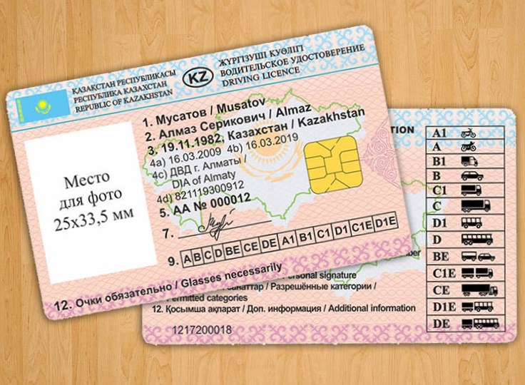
Жүргізуші куәлігін алу тәртібі

Slide 19
Жүргізуші куәлігін алу процесін шартты түрде мынадай кезеңдерге бөлуге болады:
Жол қозғалысының ережелерін оқу және көлік құралын жүргізуге үйрену;
Емтихан тапсыру;
Құжаттарды жинау;
Құжаттарды тапсыру және жүргізуші куәлігін алу.
Жүргізуші куәлігін алу үшін мемлекеттік баждың құны 2 478 теңгені құрайды.

Slide 20
Жүргізуші куәлігін кім алуы мүмкін?

Slide 21
Қазақстан Республикасының қолданыстағы заңнамасы бойынша «А1» санаттағы жүргізуші куәлігін 16 жасқа толған адамдар алуы мүмкін, ал «А» және «В» санаттағы жүргізуші куәлігін 18 жасқа толған және автомектепте оқыған адамдар алуы мүмкін. Сонымен қатар ұлттық жүргізуші куәлігін шетелдік азаматтар және азаматтығы жоқ тұлғалар Қазақстан Республикасының сыртқы істер Министрлігінің дипломатиялық өкілдерімен жұмыс жасайтын ұйымдар берген жолдама негізінде ала алады.
Автомектепте теориялық оқытудың ұзақтығы екі сағаттан аспайды, ал тәжірибелік үйрету бір сағаттан аспайды, курстың толық уақыты 2,5 ай. Теориялық оқытудың құны 15000-17000 теңгені құрайды. Практикалық оқу құны оқытушымен бірге көлікті бір сағат бойы жүргізгені үшін 750 теңгеден басталады. Егер автоматтық беріліс қорабы бар автокөлікте оқып үйренетін болсаңыз, онда бағасы бір жол жүру сағаты үшін 2500 теңгеге дейін көтеріледі. Оқу сапары саны бойынша қандай да бір шектеу жоқ, барлығы үйренетін адамның дайындығы мен қалауына байланысты.

Slide 22
Жүргізуші куәліктің жаңа үлгісі 2015 жылдың 03 наурызынан бастап күшіне енді, оның келесі санаттары бар:
«А», «A1» - екі дөңгелекті мотоциклдарда;
«В» - рұқсат берілген ең көп массасы 3 500 кг аспайтын және отыратын орынның саны жүргізушінің орнын санамағанда 8-ден аспайтын, өзінің техникалық мінездемесімен сағатына 100 км кем емес жылдамдықты ала алатын автокөлікте;
«B1» - трициклдарда немесе квадроциклдарда;
«С», «C1» - рұқсат берілген ең көп массасы 3 500 кг аспайтын жүк автокөлігінде;
«D» - отыратын орынның саны 28-ден кем емес және ұзындығы 7,0 м кем емес автобустарда;
«D1» - отыратын орынның саны 28-ден аспайтын және ұзындығы 7,0 м аспайтын автобустарда;
«BE» - рұқсат берілген ең көп массасы 3 500 кг аспайтын және отыратын орынның саны жүргізушінің орнын санамағанда 8-ден аспайтын, өзінің техникалық мінездемесімен сағатына 100 км кем емес жылдамдықты ала алатын, - рұқсат берілген ең көп массасы 1000 кг кем емес тіркемемен, ал көлік құралы составтың массасы 3 500 кг аспайтын автокөлікте;
«СЕ», «C1E» - рұқсат берілген ең көп массасы 3 500 кг асатын, арасын 1 метрден астам кемінде екі қос доңғалақ білігі бар тіркемесімен немесе жартылай тіркеме;
«DE», «D1E» - буындасқан автобустарда немесе отыратын орнының саны 28 кем емес және ұзындығы тіркемемен 7,0 м кем емес, рұқсат берілген ең көп массасы 1000 кг аспайтын автобустарда;
«Tm» - трамвайда;
«Tb» - троллейбуста.

Slide 23
Теміржол көлігі

Slide 24
Темір жол көлігі – көлік кешенінің жетекші саласы, жүктер мен жолаушыларды алыс қашықтыққа тасымалдайтын басты қатынас құралы. Темір жол көлігі локомотивтер мен вагондардан тұратын, арнайы рельс жол арқылы тасымалдауға арналған көлік түрі болып табылады. Темір жол көлігінде тасымал құны басқа көлік түрлерімен салыстырғанда біршама төмен, қатынауы тұрақты. Қазақстанның ішкі құрлықтық орналасуы жағдайында Темір жол көлігі елдің көлік кешенінің құрамында аса маңызды рөл атқарады. Темір жол көлігі 19 ғасырда ірі өнеркәсіп орындарының ашылуына, әсіресе, кен қазып, металл өңдеудің дамуына байланысты пайда болды.

Slide 25
Қазақстандағы темір жол
Қазақстан жеріндегі тұңғыш теміржол магистралі 1894 жылдың 25 қазанында Покров слободасы (бүгінде РФ Саратов облысындағы Энгельс қ.) - Орал тар табанды темір жол телімінің құрылысы аяқталғаннан кейін ашылды. Осы жолдың 130 шақырымы қазіргі Қазақстан жері арқылы өткен. Арада 4 жыл өткеннен кейін Урбах -Астрахан тар табанды темір жол іске қосылды. Мұның да 77 шақырымы қазақ даласын басып өтті. 1901-1906 жылдары Қазақстан жерінің 1660 шақырымдық аумағын алған, Орта Азия мен Ресейдің орталығын қосатын, Орынбор -Ташкент темір жолы салынды. Қазақстан теміржол көлігі тарихының елеулі оқиғаларының бірі: 1986 жылғы 20 ақпанда , әлемде бірінші болып, жалпы салмағы 43,4 мың тонна және ұзындығы 6,5 шақырым болатын жылжымалы құрамға 440 вагон тіркеліп, Тың темір жолы арқылы өткізілді. 1950 жылдардың ортасында Қытай Халық Республикасын қатынайтын теміржолдың дамуына үлкен назар аударылды. 1959 жылы Ақтоғай -Достық телімі салынды. 1956 -1960 жылдары Қазақстан әрі Қытай жақтан екі елдің темір жолын қосатын магистральдың құрылысы жүргізілді. Бұл жұмыстар 1988 жылы кеңес-қытай келісімінен кейін қайта жаңғырды. 1990 жылы болған темір жолдардың түйісуі қазақстандық Достық стансасы мен қытайлық Алашанькоу стансасын қосатын шекара өткелін жасады. Осы жылдан кейін онда жүк құрамдарының қозғалысы басталып, Трансазиялық теміржол магистралінің Солтүстік дәлізі іске қосылды. Сол кезеңде Достық стансасының қайта тиеу және тасымалдау қуаты артты.

Slide 26
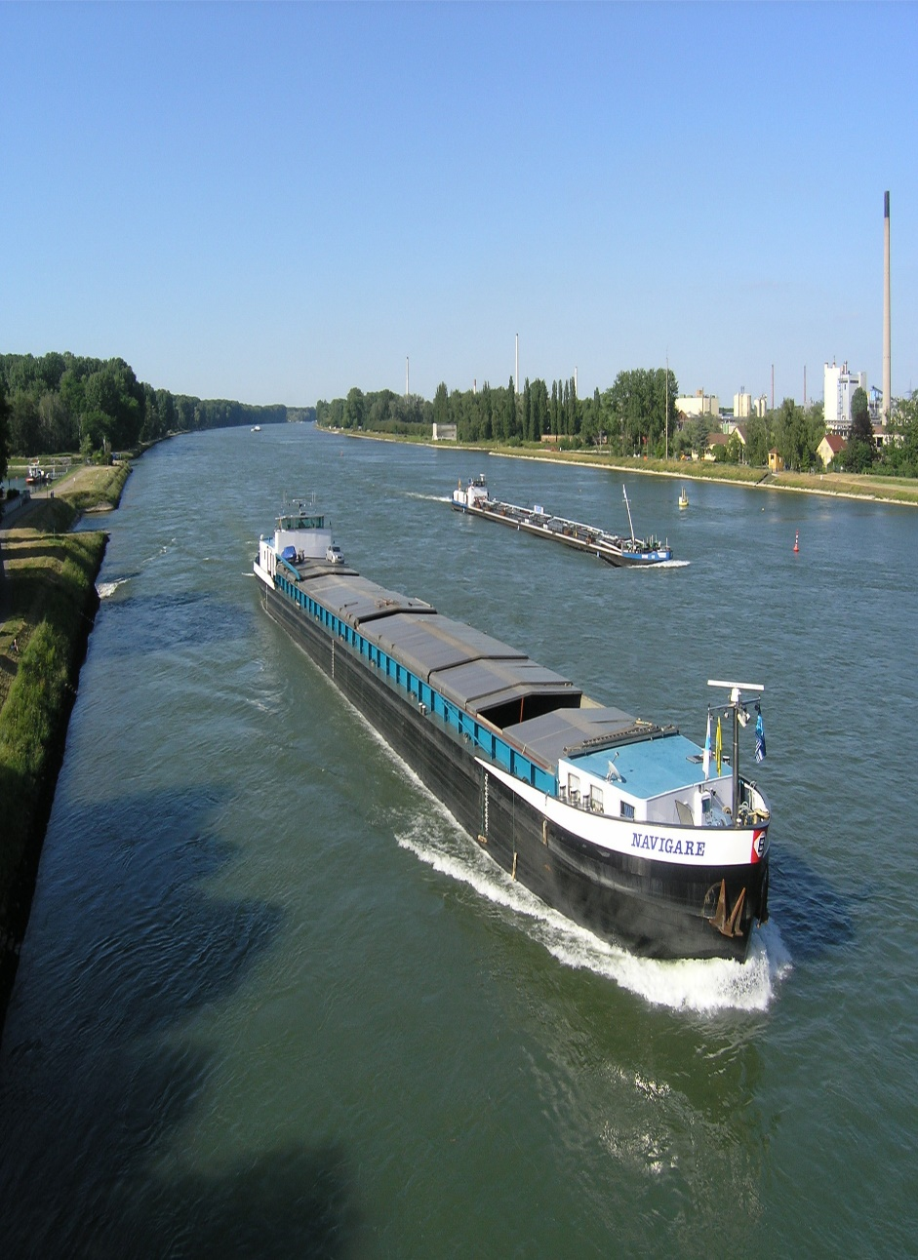
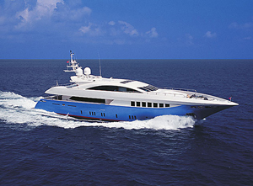
Су көлігі

Slide 27
Су көлігі - энергияны пайдалануы жағынан көліктің ең арзан түрі. Поезд, машина, ұшақ сияқты кемелер мен баржылар жылдам қозғалмағанымен, ауыр жүктерді тасымалдауда оларға ешбір көлік теңесе алмайды. Кеме жасауға жұмсалатын көптеген материалдардың тығыздығы тұщы және теңіз суының тығыздығынан едәуір үлкен. Бірақ кез келген кеме үшін жүзудің негізгі шарты орындалады: кеменің суға батқан бөлігі ығыстырып шығарған судың салмағы кеменің жолаушыларымен, отынымен, тетіктерімен және басқа құралдарымен қоса есептегендегі салмағына тең болады. Кеме суда орнықты және қауіпсіз жүзуі үшін ол берілген бір тереңдікке дейін ғана суға батуы тиіс. Кеменің суға бататын тереңдігі шөгім деп аталады. Рұқсат етілетін шөгім кеменің қорпусында қызыл сызық - ватерсызықпен белгіленеді. Кеме суға ватерсызыққа дейін батқанда, кеменің жүгімен қоса есептегендегі салмағына тең ығыстырылған судың салмағы су ығыстырым деп аталады. Әдетте су ығыстырымды күш бірлігімен белгілейді.Алайда көбінесе су ығыстырымға салмақтың орнына ығыстырылып шығарылған судың массасы алынады (жүгі бар кеменің массасы) және оны тонна арқылы өрнектейді.

Slide 28
Су көлігі
Өзен көлігі – ішкі су жолдарында қатынайтын көлік түрі.
Теңіз көлігі – теңіз су жолында қатынайтын көлік құралы.

Slide 29
Назарларыңызға рахмет!!!

